Slide 1
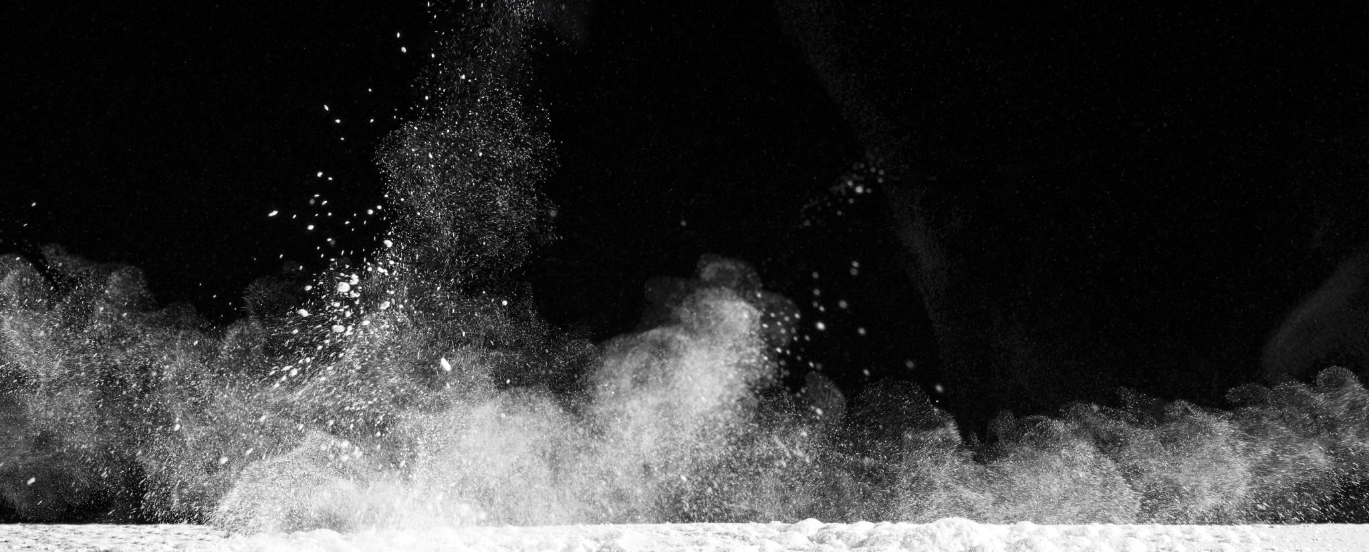
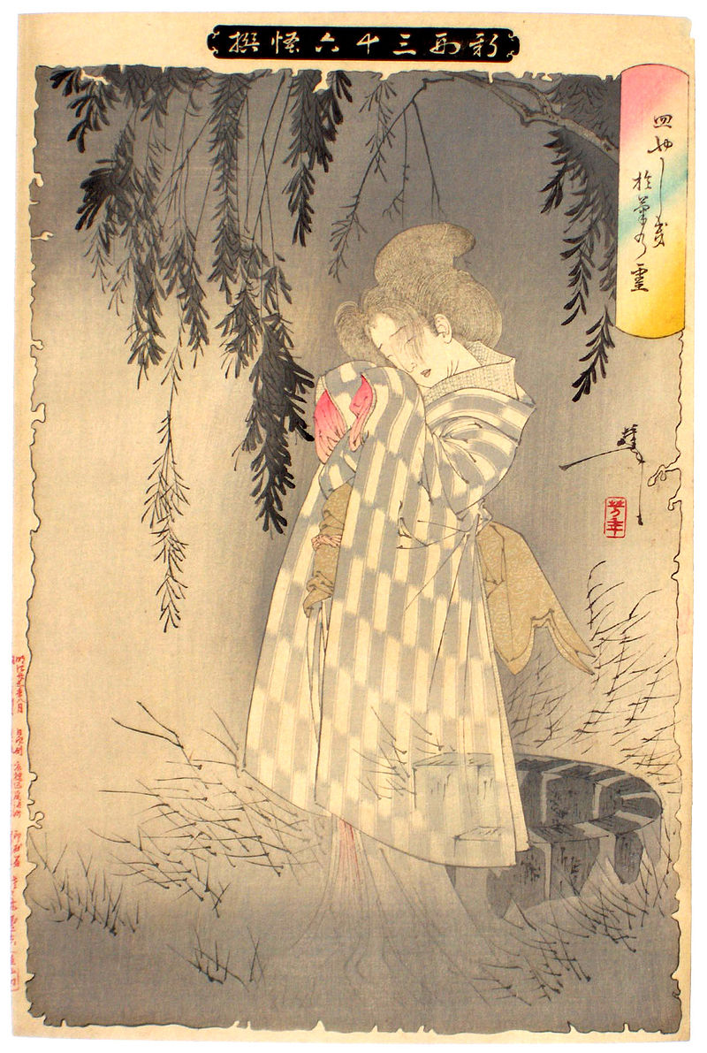
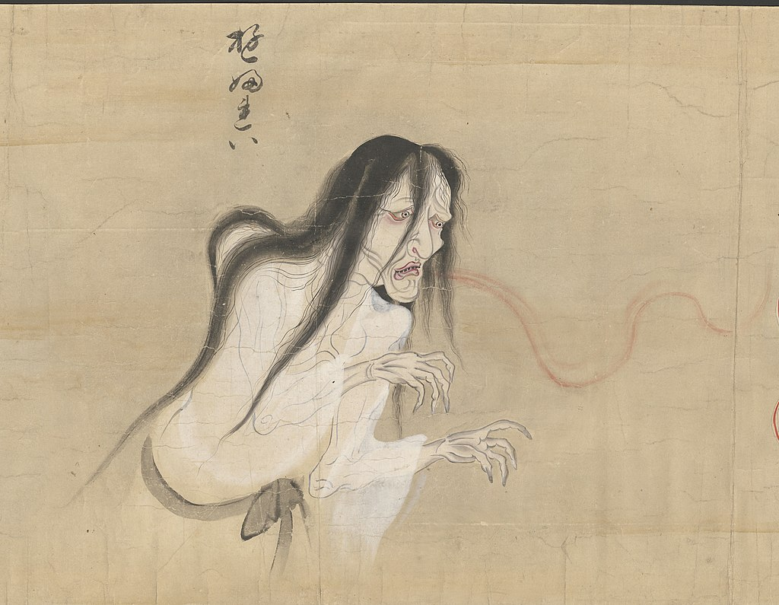
幽霊
Karpíšková Míša

Slide 2
幽霊
幽
霊
ユウ ふかい くらい かすか 意味 ひみつ かくす （hide）
レイ たま 意味 たましい

Slide 3
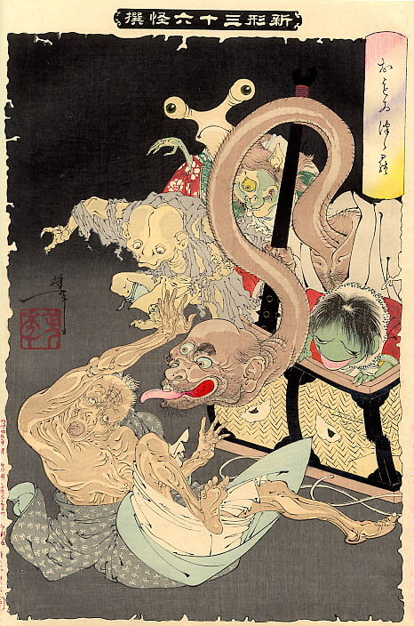
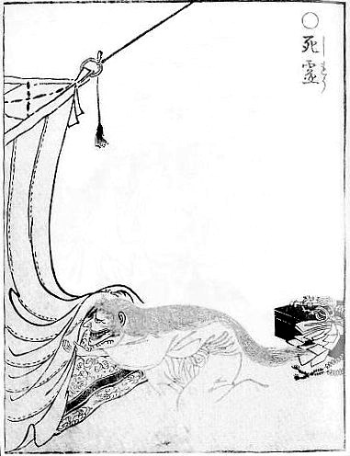
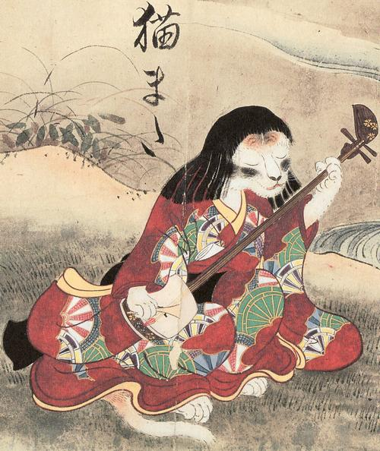
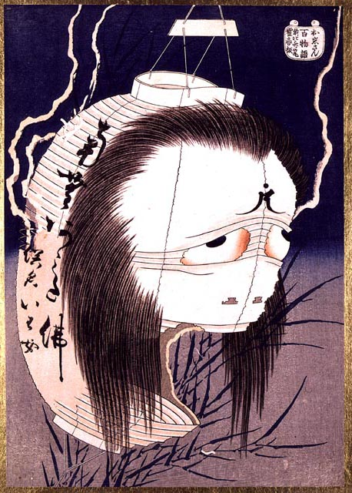
死霊
妖怪
お化け

Slide 5
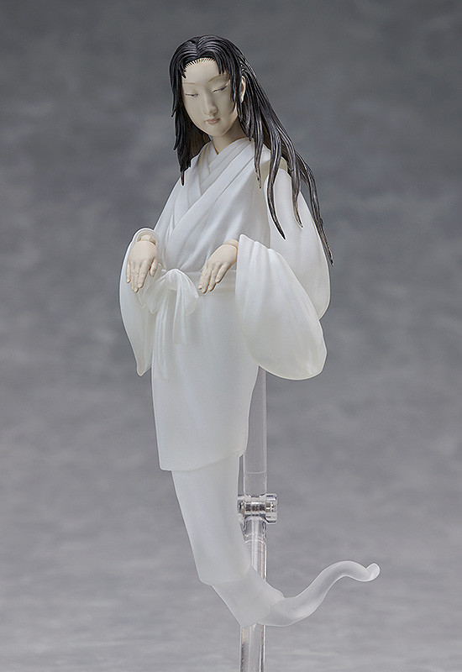
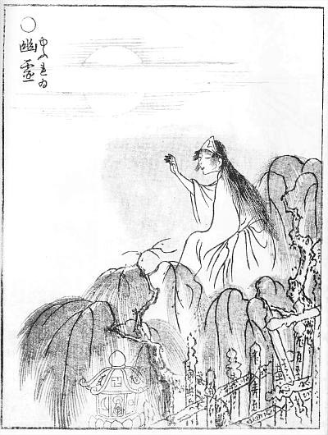
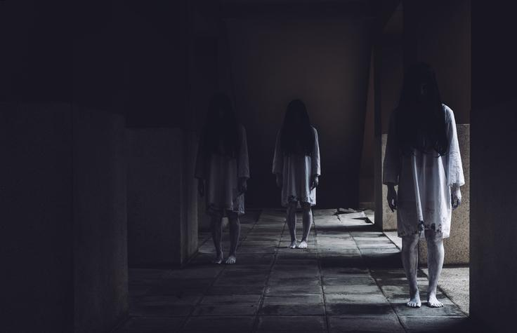
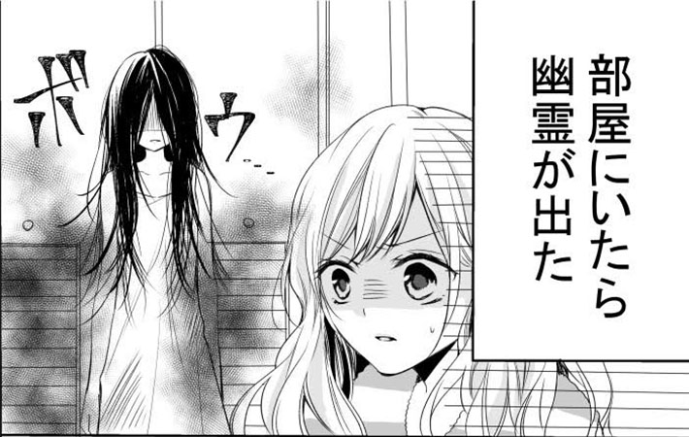

Slide 6
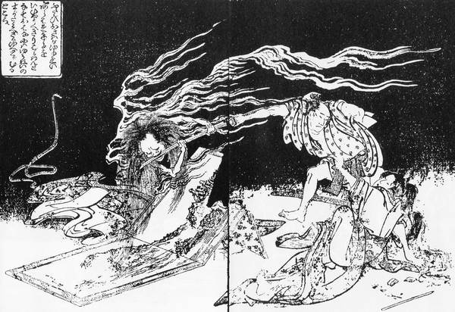
怨霊

Slide 7
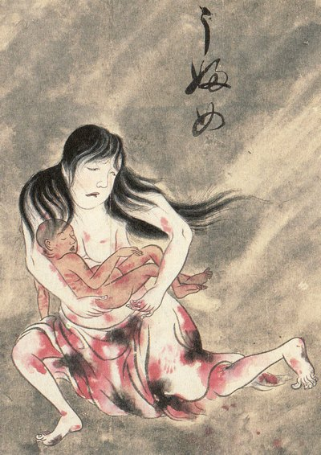
産女

Slide 8
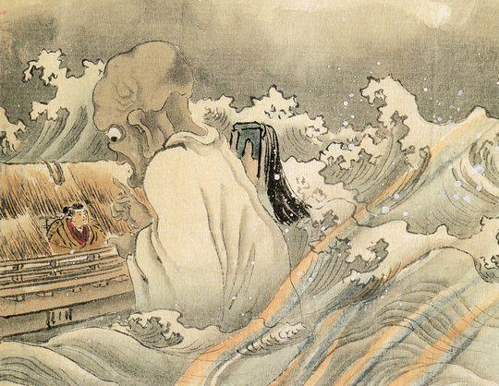
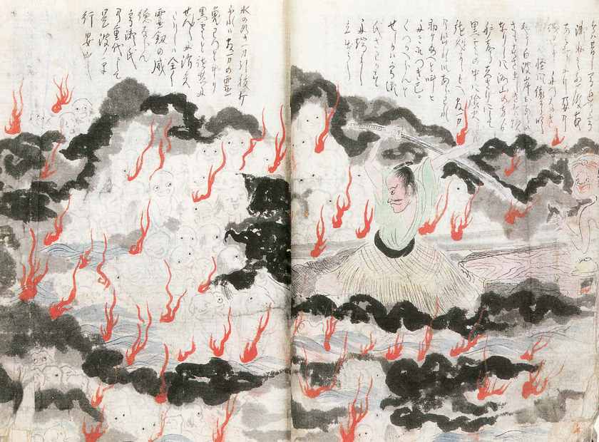
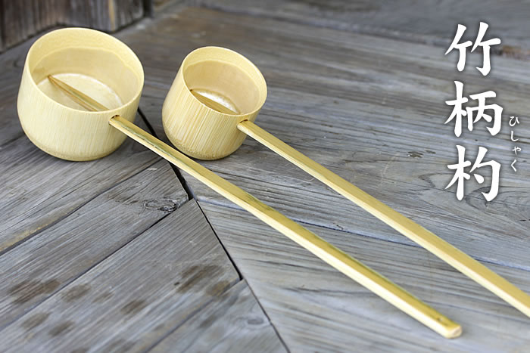
船幽霊

Slide 9
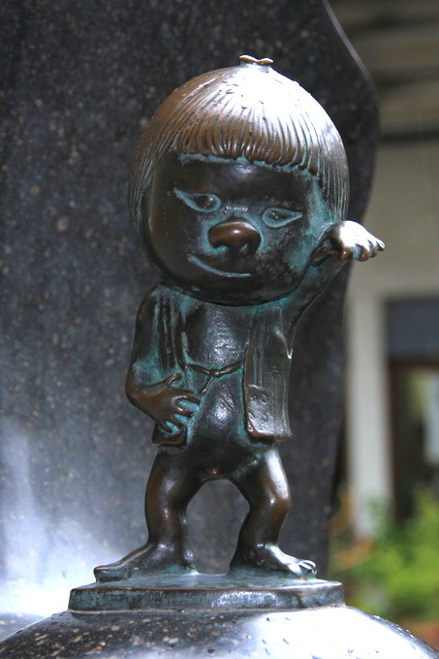
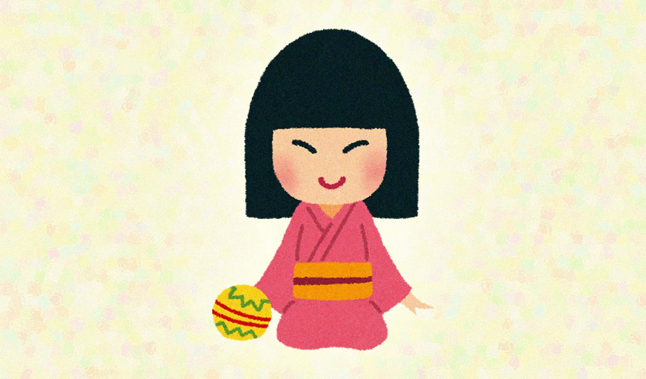
座敷童

Slide 10
ビデオ
https://www.youtube.com/watch?v=FSUTGp1IduA 0:33 1:49

Slide 11
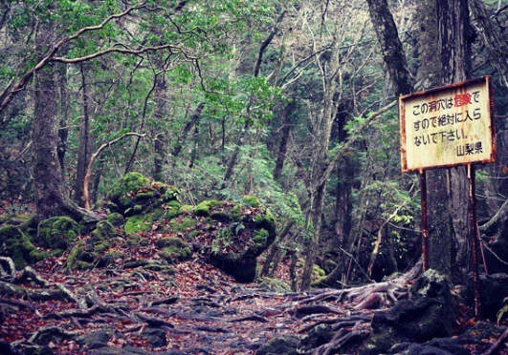
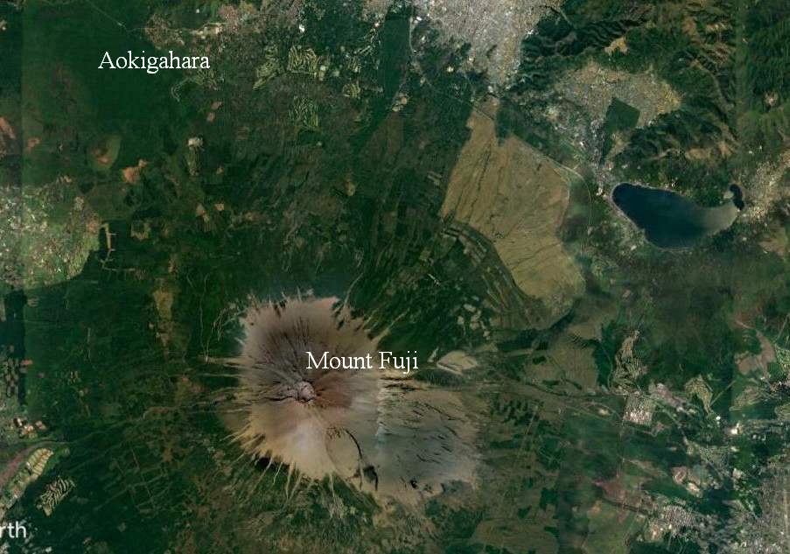
青木ヶ原

Slide 12
三つの質問
１．超常現象を信じていますか。何がある/いるか。 ２．もし、その四つ目の幽霊の中でどこか一緒に閉じ込められた場合、どの幽霊を選びますか。なぜですか。 ３．青木ヶ原に自殺が惹かれているのはなぜですか。幽霊は責任をとりますか。そうでない場合は、その理由はなんと思いますか。 ４．どうして日本のかぶきやマンガ、映画はよく幽霊や妖怪が使われていると思いますか。

Slide 13
ご清聴ありがとうございました。

